Slide 1

UBND XÃ EARIÊNG
TRƯỜNG TIỂU HỌC NGUYỄN BỈNH KHIÊM
BIỆN PHÁP
XÂY DỰNG NỀ NẾP HỌC TẬP CHO HỌC SINH LỚP 3 ĐỂ GÓP PHẦN NÂNG CAO CHẤT LƯỢNG GIÁO DỤC
Giáo viên: Nhan Quốc Vũ Niê

Slide 2



I. Đặt vấn đề
II. Thực trạng
III. Nội dung và cách thức thực hiện biện pháp
IV. Kết quả đạt được
V. Kết luận, kiến nghị

Slide 3
I. Đặt vấn đề
Với học sinh lớp 3, nhiều em còn hiếu động, thích bắt chước, tự do. Nên mọi cử chỉ, hành vi giao tiếp của các em, rất cần giáo viên chủ nhiệm uốn nắn theo chuẩn mực.
Phải tạo cho các em sự yêu thích và hứng thú trong từng hoạt động học tập, cũng như luôn hăng hái tham gia các hoạt động tập thể. Phải làm sao để hình thành cho các em từng kĩ năng sống, kĩ năng học tập khoa học? Và phải làm sao để các em được rèn nề nếp trong học tập một cách nghiêm túc và có hiệu quả để tạo cơ sở vững chắc cho cả một quá trình học tập lâu dài sau này?
Nếu các em được học và vui chơi trong một môi trường khoa học, lành mạnh, có tri thức thì đó là cơ sở vững chắc để tạo ra một thế hệ khỏe về thể chất, mạnh về tinh thần. Nếu các em được học tập và rèn luyện theo một nề nếp thì sẽ là cơ sở tốt cho việc học tập và rèn luyện ở các lớp trên và các cấp học khác.
Là một giáo viên chưa có nhiều kinh nghiệm dạy lớp 3, bản thân tôi rất trăn trở về vấn đề này. Tôi luôn mong muốn xây dựng cho học sinh có nề nếp học tập thật tốt, bởi có nề nếp tốt thì mới có chất lượng giáo dục tốt. Đê tháo gỡ khó khăn trong việc xây dựng nề nếp học tập cho học sinh lớp 3D của trường Tiểu học Lý Thường Kiệt. Tôi đã nghiên cứu và áp dụng biện pháp: “Xây dựng nề nếp học tập cho học sinh lớp 3 để góp phần nâng cao chất lượng giáo dục”.

Slide 4
II. Thực trạng
- Đa số các em là học sinh dân tộc thiểu số, có hoàn cảnh gia đình khó khăn, nhà ở xa trường đi lại khó khăn đặc biệt vào mùa mưa.
- Một số phụ huynh không có điều kiện quan tâm sát sao thường xuyên đến việc học hành của con em mình do hoàn cảnh gia đình đi làm ăn xa, vợ chồng ly hôn nên các em phải ở với ông bà.
- Nhiều gia đình do quá bận rộn với công việc nên thời gian dành cho việc giáo dục con cái không nhiều, gần như phó mặc cho nhà trường coi việc giáo dục trẻ là bổn phận và trách nhiệm của nhà trường, của giáo viên, vì thế họ có tư tưởng không cần quan tâm đến việc học tập và rèn luyện của các em.
- Các em còn nhỏ tuổi, ý thức tổ chức kỷ luật và ý thức tự giác của các em chưa cao. Để rèn nề nếp tốt giáo viên phải đầu tư nhiều thời gian và công sức.
* Qua thực trạng đã nêu và qua khảo sát chất lượng của học sinh lớp 3A đầu năm học: 2025-2026, tôi thu được kết quả như sau:
Lớp | Môn học và HĐGD |  |  | Năng lực |  |  | Phẩm chất
 | HTT | HT | Chưa HT | Tốt | Đạt | Chưa đạt | Tốt | Đạt
Đầu năm | 2 | 31 | 3 | 2 | 31 | 3 | 6 | 30

Slide 5

1. Tìm hiểu, làm quen.
Xây dựng những quy định về nề nếp
2. Xây dựng các nguyên tắc, quy định trong lớp học
III. NỘI DUNG VÀ CÁCH THỨC THỰC HIỆN BIỆN PHÁP
3. Rèn nề nếp cho học sinh thông qua động viên, khen thưởng
4. Rèn nề nếp thông qua đội ngũ cán bộ lớp
5. Kết hợp với phụ huynh
6. Kết hợp với tổng phụ trách Đội và giáo viên bộ môn
7. Rèn nề nếp thông qua những hình ảnh, video từ mạng xã hội. Hãy bao dung và chấp nhận

Slide 6

TÌM HIỂU, LÀM QUEN.
XÂY DỰNG NHỮNG QUY ĐỊNH VỀ NỀ NẾP
Ngay từ khi bắt đầu nhận lớp tôi lên kế hoạch rèn nền nếp cụ thể như: Tuy phải học trực tuyến ở những tuần đầu nhưng tôi cố gắng nhớ tên, quen mặt HS ngay trong những ngày học đầu tiên để tạo sự gắn kết, gây thiện cảm, sự hứng thú cho HS. Khi được gọi đúng tên mình, học sinh sẽ cảm thấy cô giáo rất nhớ, quan tâm đến mình và yên tâm, tin tưởng vào cô giáo của mình.
Cho HS tìm hiểu về truyền thống nhà trường, học nội quy của trường, của Đội (mỗi ngày y/c HS ghi nhớ 1 nội quy); Trong những tuần học đầu, GV không quá chú trọng vào dạy kiến thức, mà nên dành thời gian để rèn nhiều các nền nếp cơ bản như cầm sách, giơ bảng, xếp sách vở…
Thực hiện tốt nội quy của trường và của lớp.

Slide 7

NỘI QUY LỚP 3A
Đi học đúng giờ
Có đủ sách vở học tập
Chăm chú nghe giảng
Không nói tục, chửi bậy
Chăm sóc cây xanh
Đoàn kết, giúp đỡ bạn
Bỏ rác đúng nơi quy định

Slide 8

Đối với học sinh lớp 3, xây dựng những nguyên tắc và quy định trong giờ học là rất quan trọng. Nếu học sinh thực hiện tốt những nguyên tắc quy định này thì giờ học sẽ rất nhẹ nhàng, hiệu quả, tiết kiệm nhiều thời gian.
2. XÂY DỰNG CÁC NGUYÊN TẮC, QUY ĐỊNH TRONG LỚP HỌC
Chẳng hạn, quy định các ký hiệu trong giờ học:
Tập trung, chú ý nhìn lên bảng:
Lấy bảng con: B
Lấy sách giáo khoa: S
Lấy vở: V
Đọc theo nhóm đôi: N2
Đọc theo nhóm 4: N4

Slide 9
Những nguyên tắc trong giờ học
- Giữ trật tự, im lặng khi thầy, cô giảng bài.
Khi thầy/cô đưa tay lên môi thì chúng ta sẽ cùng im lặng.
Mỗi khi học sinh không lắng nghe giáo viên, hay không lắng nghe bạn, giáo viên cần nhắc nhở, cho học sinh nhắc lại quy tắc ngay lập tức và cám ơn những bạn nào đã có kĩ năng nghe tốt. Mỗi khi giáo viên đang nói mà học sinh xen vào, giáo viên nên nói " yêu cầu cô đang nói, bạn cần lắng nghe cô nói!"
- Nguyên tắc khi ngồi học, ngồi viết: Lưng thẳng, đầu hơi cúi, ngực không tì vào bàn, hai chân để song song, tay phải cầm bút, tay trái tì nhẹ giữ vở …
- Học sinh chỉ được phép phát biểu khi được cho phép
Không ít các trường hợp, giáo viên thường trả lời các câu hỏi của học sinh, ngay cả khi học sinh không giơ tay xin

Slide 10
phép. Dần dần học sinh sẽ nhớ nguyên tắc này, và biết chờ đợi đến lượt nói của mình.
- Yêu cầu học sinh nói rõ ràng, đủ nghe
Khi học sinh ồn ào, giáo viên không nên quát lên, chỉ làm tốn năng lượng và còn làm học sinh ồn ào thêm. Điều giáo viên cần làm là gây chú ý với học sinh, sau đó nói một cách nhẹ nhàng, vừa nói vừa đi đến tận nơi những em đang nói chuyện, nói cảm ơn các bạn kia đã trật tự và sẵn sàng học, còn các bạn thì sao?
Trong các giờ học GV luôn tạo ra những tình huống bất ngờ, gây hứng thú cho học sinh.

Slide 11


Tâm lí của học sinh tiểu học là thích được khen, thích được động viên. Ngay từ đầu năm, giáo viên lập cho mỗi tổ 1 bảng thi đua. Trong bảng thi đua ghi rõ nội dung khen thưởng về học tập, về phẩm chất, năng lực.. Trong quá trình học tập hàng tuần, nếu học sinh nào có thành tích về học tập hoặc có biểu hiện tốt về năng lực, phẩm chất thì sẽ được tặng 1 ngôi sao dán vào bảng thi đua của tổ. Cuối mỗi tuần cả lớp sẽ tổng kết xem bạn nào được nhiều sao nhất.
3. Rèn nề nếp cho học sinh thông qua động viên, khen thưởng

Slide 12
4. Rèn nề nếp lớp thông qua đội ngũ cán bộ lớp
Trong một lớp việc xây dựng đội ngũ cán sự lớp là hết sức quan trọng và cần thiết. Xây dựng được một đội ngũ cán sự lớp tốt sẽ giúp cho giáo viên thực hiện tốt kế hoạch rèn luyện nề nếp cho toàn lớp. Thay vì GV chỉ định thì tôi đã tổ chức cho các em tự bầu chọn những học sinh gương mẫu về mọi mặt làm trọng trách cán sự lớp. Cán sự lớp gồm có: Lớp trưởng, 2 lớp phó. Mỗi tổ có tổ trưởng, tổ phó. Mỗi bàn lại có bàn trưởng. Việc bầu chọn dảm bảo sao cho nhiều học sinh được giữ 1 nhiệm vụ trọng trách nào đó trong lớp để khuyến khích các em có ý thức tự giác thực hiện và nhắc nhở, giúp bạn cùng thực hiện tốt nề nếp học tập.
Mỗi bạn được giao một nhiệm vụ riêng, hàng ngày, hàng tuần các ban thực hiện nhiệm vụ của mình dưới sự hướng dẫn của giáo viên. Cuối tuần sẽ tổng hợp, báo cáo lại kết quả theo dõi của mình cho giáo viên. Lúc này giáo viên là người động viên, khuyến khích, tuyên dương khen thưởng những học sinh làm tốt và nhắc nhở những học sinh chưa tốt.

Slide 13
5. Kết hợp với phụ huynh
Buổi họp phụ huynh đầu năm là buổi họp hết sức quan trọng. Trong buổi họp này giáo viên không những có cơ hội làm quen, tìm hiểu tình hình gia đình, tính cách của từng em trong lớp chủ nhiệm mà còn giúp giáo viên kết hợp với phụ huynh rèn nề nếp cho các em. Cụ thể, giáo viên cần nhắc nhở phụ huynh làm tốt các công việc sau:
- Phụ huynh cần kiểm tra sách vở, đồ dùng học tập của con trước khi đến lớp. Dần dần tạo cho các em thói quen biết tự làm việc đó theo thời khóa biểu của lớp mà không cần đến bố mẹ.
- Giáo dục con ý thức gọn gàng, ngăn nắp khi học tập, vui chơi.
- Sinh hoạt điều độ, đúng thời gian biểu, giờ nào việc nấy, tránh tình trạng vừa học vừa chơi vừa nói chuyện sẽ ảnh hưởng đến việc học tập
- Thường xuyên trao đổi với giáo viên chủ nhiệm, qua trò chuyện trực tiếp, điện thoại để kịp thời nhắc nhở, đôn đốc học sinh nề nếp ở lớp cũng như ở nhà.

Slide 14
6. Kết hợp với tổng phụ trách Đội và GV bộ môn
Ngoài cô giáo chủ nhiệm lớp, các em còn được học các thầy, cô giáo bộ môn khác như: Tin học, Tiếng Anh, Thể dục, Mĩ thuật và thực hiện các nội quy của liên đội thông qua sự theo dõi, giám sát của cô tổng phụ trách cùng phụ trách sao. Việc rèn nếp cho học sinh cần phải có sự thống nhất, kết hợp trên tinh thần hướng đến sự tiến bộ cho học sinh. Giáo viên nên thường xuyên trao đổi với giáo viên bộ môn về tình hình lớp, những hạn chế, ưu điểm của lớp, những em học sinh cá biệt…. để các thầy cô kịp thời nắm bắt rèn nếp cho học sinh từ tư thế ngồi, cách cầm bút, cách phát biểu... Nề nếp này phải được rèn luyện thường xuyên và liên tục để các em tạo thói quen và trở thành điều kiện thuận lợi cho việc học tập ở những lớp trên.

Slide 15
7. Thông qua mạng XH. Hãy bao dung và chấp nhận
Hiện nay việc sử dụng truy cập vào các trang mạng xã hội đối với các em học sinh không phải điều xa lạ nữa. Vậy Gv cần phải định hướng cho các em có kỹ năng sử dụng an toàn, biết học theo cái tốt, tránh những thông tin, hình ảnh xấu. Không để những hình ảnh, video xấu, độc ảnh hưởng đến tâm lý, suy nghĩ và ảnh hưởng đến việc rèn luyện, học tập của các em.
Không chỉ đối với lớp 3 mà với các lớp lớn hơn cũng vậy, sự "bao dung và chấp nhận'' luôn là điều mà giáo viên nên giữ cho mình. Bao dung cho các em khi các em chưa thực hiện theo ý mình. Chấp nhận rằng trẻ con thường hay quên, cần được nhắc đi nhắc lại thường xuyên. Đừng quá hà khắc, khiến các em sợ sệt và không muốn đến trường. Hãy để mỗi ngày đến trường là một ngày vui và trường học chính là một ngôi nhà thứ hai của các em.

Slide 16
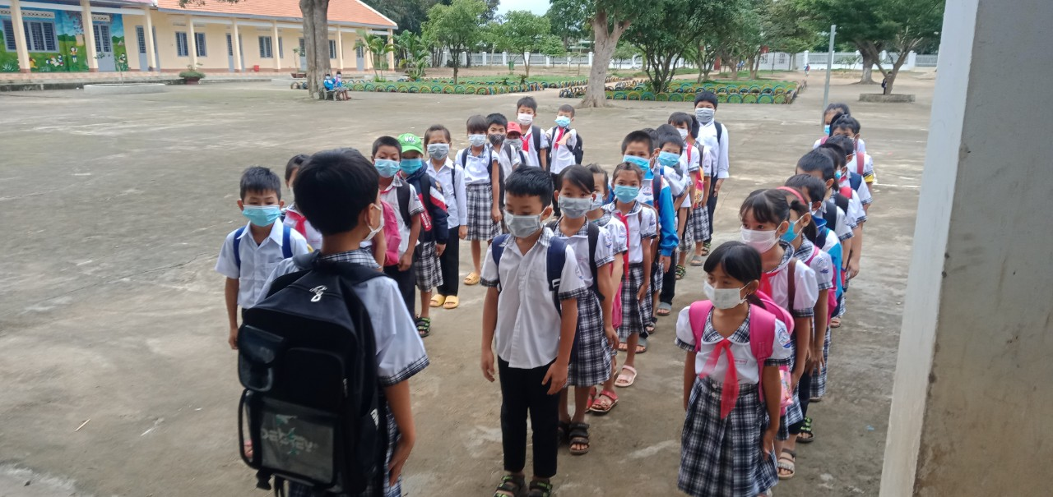
IV. KẾT QUẢ ĐẠT ĐƯỢC
- Đa số các em đi học đều, đúng giờ, xếp hàng ngay ngắn khi đến lớp và lúc ra về, khi hoạt động tập thể.

Slide 17
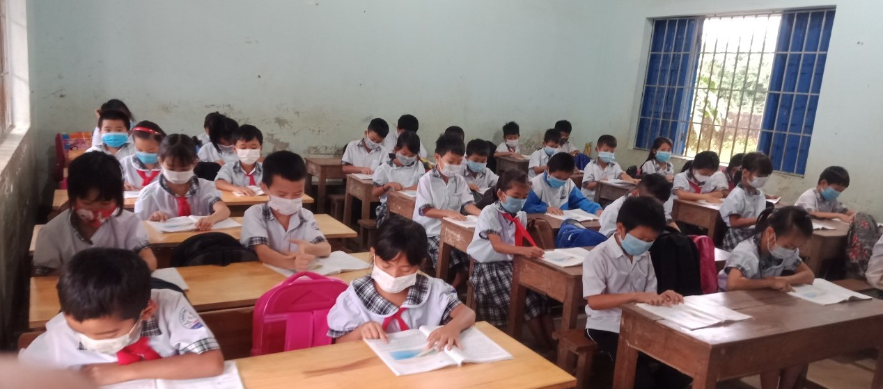
- Có ý thức học tập tốt ở lớp cũng như ở nhà
- Biết ngồi học đúng tư thế.

Slide 18
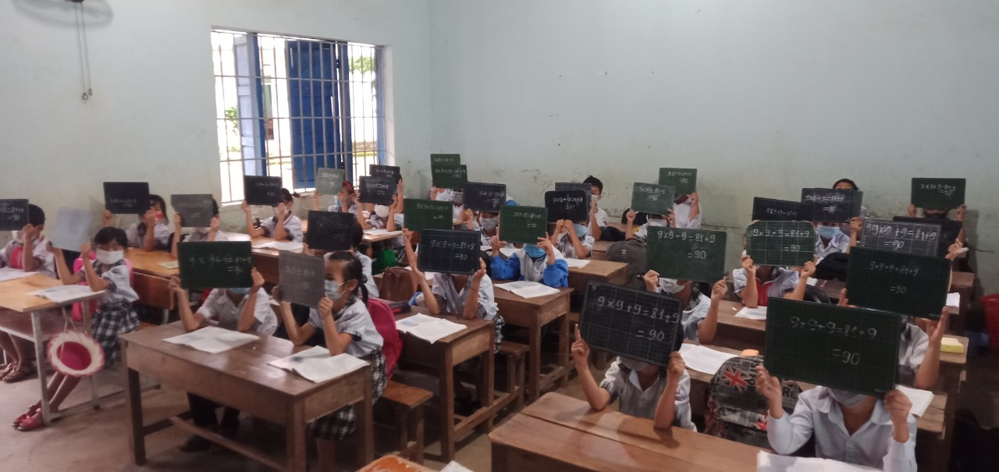

Slide 19
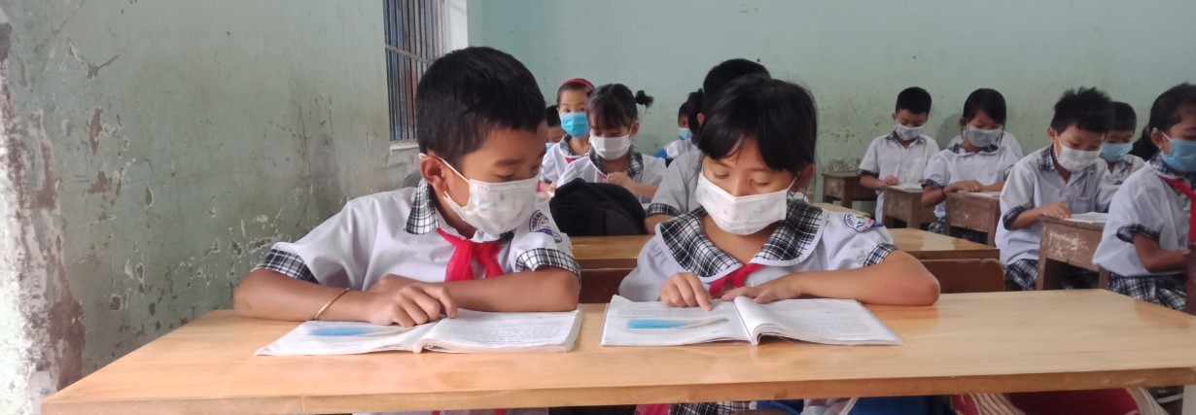
- Có ý thức giữ vệ sinh trường lớp sạch đẹp.
- Biết giữ vệ sinh cá nhân sạch sẽ. Đặc biệt các em biết thực hiện tốt các biện pháp phòng chống dịch bệnh Covid 19.
- Có ý thức giữ vở sạch, viết chữ đẹp.
- Biết đoàn kết giúp đỡ bạn trong học tập.

Slide 20
Từ đó chất lượng học tập của lớp 3D được nâng cao rõ rệt. Kết quả đánh giá chất lượng giáo dục từ đầu năm đến giữa học kì I năm học 2021- 2022 của lớp 3D như sau:
Lớp | Môn học và HĐGD |  |  | Năng lực |  |  | Phẩm chất
 | HTT | HT | Chưa HT | Tốt | Đạt | Chưa đạt | Tốt | Đạt
Đầu năm | 2 | 31 | 3 | 2 | 31 | 3 | 6 | 30
Giữa học kì I | 8 | 28 | 0 | 8 | 28 | 0 | 16 | 20
Nhìn vào bảng ta thấy, kết quả giáo dục của lớp 3D giữa học kì I cao hơn so với đầu năm học. Đặc biệt trong các giờ học, học sinh luôn hào hứng, tập trung cao, sôi nổi thảo luận, phát biểu, bày tỏ, chia sẻ ý kiến.

Slide 21
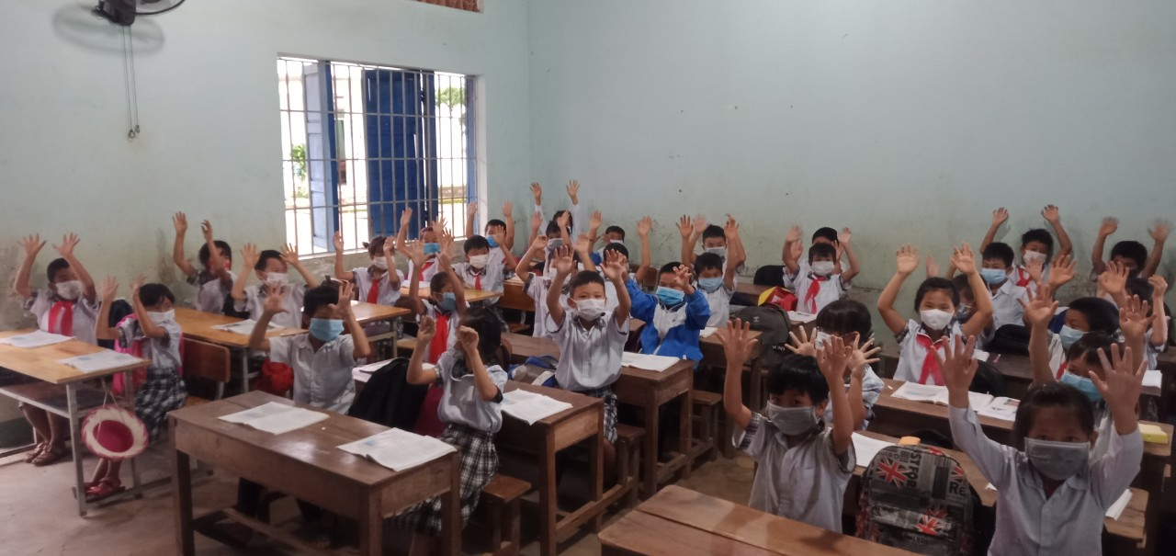
Các em tự tin thảo luận nhóm, chia sẻ ý kiến

Slide 22
V. KẾT LUẬN, KIẾN NGHỊ
1. Kết luận:
Qua quá trình thực hiện biện pháp xây dựng nề nếp học tập cho học sinh như đã trình bày ở trên, tôi thấy học sinh trong lớp có chuyển biến rõ rệt về nề nếp học tập cũng như nề nếp sinh hoạt, điều đó đã trở thành thói quen của mỗi học sinh. Từ đó, chất lượng học tập của học sinh cũng được nâng lên, các em luôn chủ động trong việc học tập. Bản thân giáo viên cũng cảm thấy hứng thú trong giảng dạy, có ý thức chuẩn bị chu đáo cho các giờ dạy học, luôn tìm tòi, áp dụng những hình thức, phương pháp dạy học tối ưu nhất để kích thích sự sáng tạo trong học sinh. Học sinh có điều kiện để học tập tốt và thấy được niềm vui khi đến trường học, được bộc lộ những suy nghĩ và việc làm của mình trước cô giáo và các bạn. Tình bạn, tính cộng đồng trong tập thể lớp 3D được xây dựng và củng cố bền vững để các em có điều kiện nuôi dưỡng những ước mơ tốt đẹp về mái trường, về thầy cô và bạn bè.
Với ý chí quyết tâm xây dựng cho học sinh có nề nếp học tập tốt, chắc chắn học sinh lớp 3D trường Tiểu học Lý Thường Kiệt sẽ đạt được kết quả chất lượng giáo dục như mong đợi.

Slide 23
2. Kiến nghị:
* Đối với cấp trên:
- Trang bị thêm một số tài liệu tham khảo cho giáo viên liên quan đến rèn nề nếp cho học sinh lớp 3.
- Đối với các tổ chuyên môn của nhà trường cần tổ chức các buổi sinh hoạt chuyên môn có nội dung trao đổi về kinh nghiệm về rèn nề nếp cho học sinh lớp 3.
* Đối với giáo viên:
- Trong quá trình dạy học cần có sự phối hợp chặt chẽ hơn nữa giữa giáo viên chủ nhiệm với giáo dạy bộ môn trong việc giáo dục và đánh giá học sinh.
* Đối với phụ huynh:
- Thường xuyên phối hợp với giáo viên chủ nhiệm trong việc giáo dục con cái.
- Thường xuyên quan tâm đến việc học hành của các em.

